Slide 1
Муниципальное дошкольное образовательное учреждение «Детский сад № 19»
Режим дня и его значение в
дошкольном возрасте
Выполнила воспитатель
Воробьева Ольга Валерьевна
г. Ярославль

Slide 2
«Режим – это средство воспитания; правильный режим должен отличаться определённостью, точностью и не допускать исключений».
А. С. Макаренко

Slide 3
Режим дня - это научно обоснованный распорядок жизни в течение суток, предусматривающий рациональное распределение времени и последовательность различных видов деятельности и отдыха

Slide 4
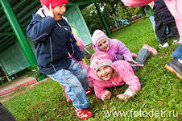
Нарушение режима отрицательно сказывается
на нервной системе и поведении детей:
они становятся
вялыми или, наоборот, возбужденными, начинают капризничать, теряют аппетит, плохо засыпают и спят беспокойно.

Slide 5
Основные требование к режиму
При выборе режима учитываются возрастные особенности детей, часы и
дни активности и работоспособности, а также её снижение к концу
недели
Переводить из одного режима в другой следует постепенно, при условии физиологической готовности ребёнка к переходу
Рациональное распределение и чередование сна, кормления и
бодрствования
Обеспечение необходимого количества часов дневного сна, а также
суточного количества часов сна (в зависимости от возраста);
Соблюдение между кормлениями интервалов, соответствующих возрасту детей.
Постоянство режима, время года
Необходимо учитывать состояние здоровья детей, уровень их психического
развития.

Slide 6
Организация режимных процессов Правила
Полное и своевременное удовлетворение всех органических
потребностей
Тщательный гигиенический уход, обеспечение частоты тела, одежды,
Привлечение детей к посильному участию в режимных процессах,
поощрение самостоятельности и активности
Формирование культурно – гигиенических навыков
Эмоциональное общение в ходе выполнения режимных процессов
Учет потребностей детей, индивидуальных особенностей каждого
ребенка
Спокойный доброжелательный тон обращения, бережное отношение к
ребёнку, устранение долгих ожиданий, так как аппетит и сон малышей
прямо зависит от состояния их нервной системы

Slide 7
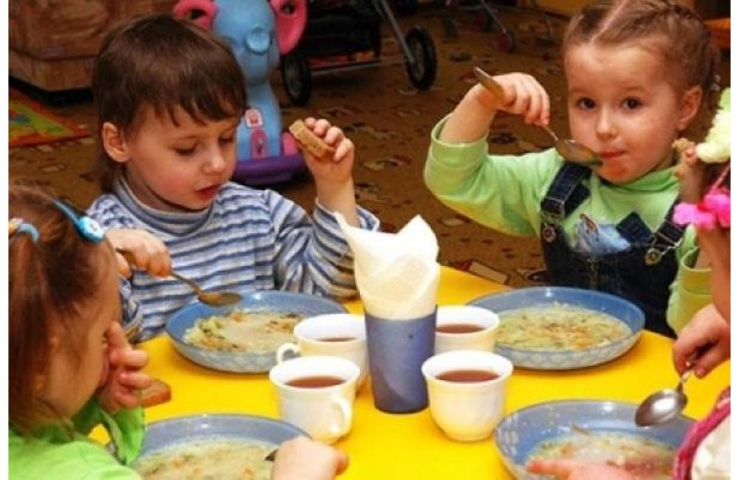
ОСНОВНЫЕ КОМПОНЕНТЫ РЕЖИМА ДНЯ
Дети получают питание 4—5 раз в день. Первая еда дается через полчаса, либо не позднее чем через час после пробуждения ребенка, а последняя — часа за полтора до сна. Между приемами пищи должны быть установлены промежутки в 3—4 часа, их надо строго соблюдать. Наиболее сытная еда дается в обед, менее сытная — на ужин
Приём пищи

Slide 8
Бодрствование — самостоятельная деятельность детей, на фоне которой взрослый организует необходимые режимные процессы, прогулки, игры.
Задача педагога при организации бодрствования детей:
Окружающая обстановка должна быть интересна малышам,
соответствовать уровню их развития;
Дети должны иметь достаточный простор для двигательной
активности, разноплановой деятельности;
Взрослый должен осуществлять педагогически грамотное и
целенаправленное руководство деятельностью детей;
Малыши должны постоянно ощущать чувство защищенности,
уверенности в хорошем отношении к себе со стороны воспитателя.

Slide 9
Сон — охранительная реакция организма от переутомления. Сон восстанавливает работоспособность мозга и тела малыша, обеспечивает его активность во время бодрствования. Сон формируется с первых недель жизни младенца.
Правила при организации сна
В момент подготовки ко сну обстановка должна быть спокойной, шумные
игры исключаются за 30 минут до сна
Первыми за обеденный стол садятся дети с ослабленным здоровьем, чтобы первыми лечь спать.
Спальня перед сном проветривается со снижением температуры воздуха в
помещении на 3 – 5 градусов.
Для быстрого засыпания детей рекомендуется использовать элементы
рефлексотерапии и аутогенной тренировки.

Slide 10
Гибкий режим
«Гибкий режим» - вариативный, разработанный на основе системы быстрого реагирования на внезапно изменившуюся ситуацию, но при этом неизменными остаются основные его компоненты (дневной сон, бодрствование, интервалы между приемами пищи, ночной сон, общее время прогулок).
Основные аспекты гибкого режима:
Динамичный режим для детей
Гибкий график работы воспитателей,
специалистов и всего обслуживающего персонала
Разная длительность пребывания детей в группе

Slide 11
Варианты гибкого режима
Подвижное в неподвижном» – распределение деятельности детей в зависимости от решаемых задач, погодных условий, объёма и сложности предлагаемого детям обучающего материала.
Свободное посещение детьми детского сада по желанию родителей
«Мы хорошо» – создание комфортного режима
«Внимание ! Опасность!» – организация жизни детей в дни карантина, во время других неблагоприятных периодов.
« Мы одни» – организация жизни детей в группе в отсутствие, например, няни.
«Каникулы» организация жизни детей в определённые временные периоды. Способствующие снятию накопившей усталости и предупреждению «энергетических кризисов».
Гибкий график работы сотрудников и администрации

Slide 12
Заключение
Выполнение режима благотворно влияет на нервную систему ребенка, обеспечивает нормальное функционирование всех его органов и оказывает большое значение для развития умственных способностей детей. Дети, живущие по строгому режиму любознательны, активны на занятиях и в повседневной жизни. Они растут организованными, дисциплинированными, послушными и самостоятельными. Точное выполнение режима дня способствует формированию культурно - гигиенических навыков воспитывает у детей чувство времени, они начинают его ценить.

Slide 13
Литература:
«Программа «От рождения до школы» - Н. Е. Вераксы, Т. С. Комаровой , М. А. Васильевой. - М.: МОЗАИКА-СИНТЕЗ, 2010.
«Инновационные технологии в методической работе ДОУ» - Л. В. Шмонина, О И Зайцева – Волгоград: Учитель, 2011.

